Slide 1
Placement Test Kilidi
Nasıl Açılır ?

Slide 2
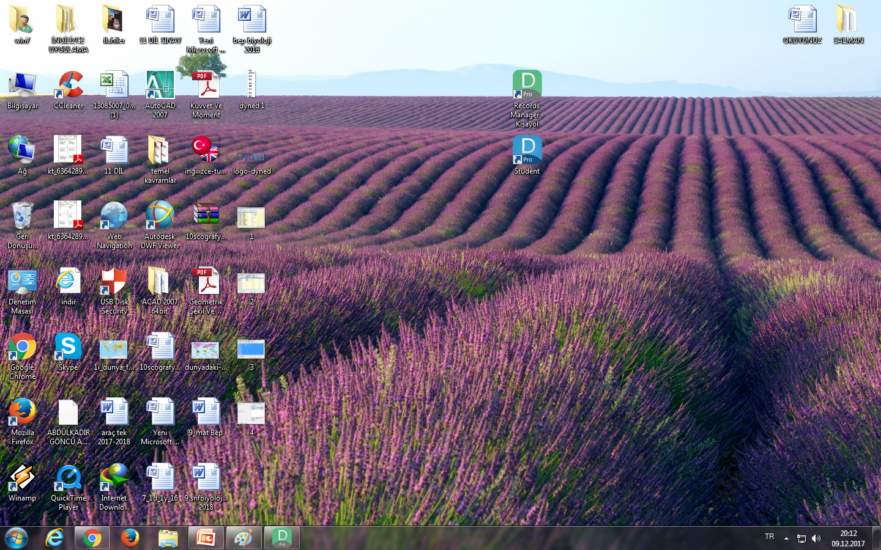
1- Dyned Records Manager kısayolundan giriş yapılır.

Slide 3
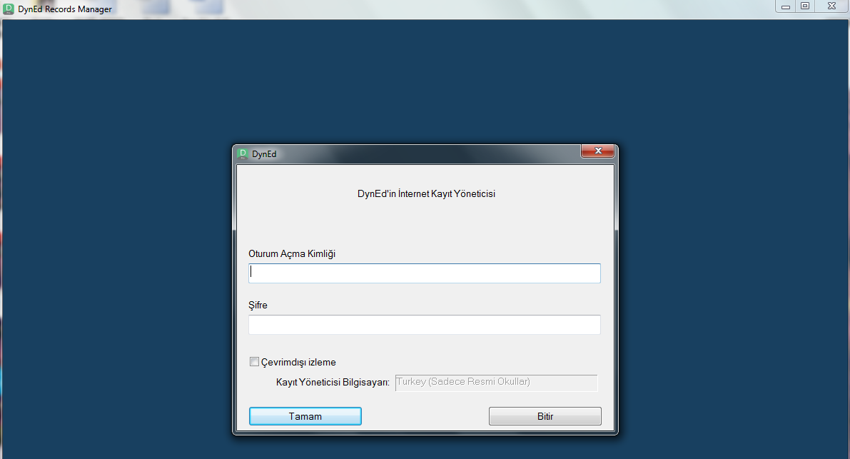
2-Oturum açma kimliği bölümüne Okul Kurum Kodu yazılır.
3- Şifre bölümüne daha önceden mebbise okul kurum kodu ve şifresi ile giriş yapılarak alınmış olan Dyned Kurum Şifresi yazılır.

Slide 4
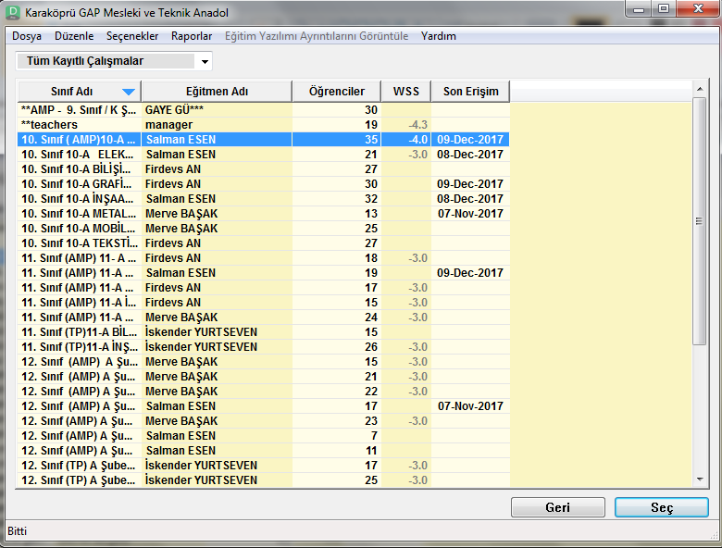
4-Giriş yapıldıktan sonra ekranda ekranda okul içerisindeki sınıflar görünecektir. Placement Test’ i açmak istediğimiz sınıf seçilir.

Slide 5
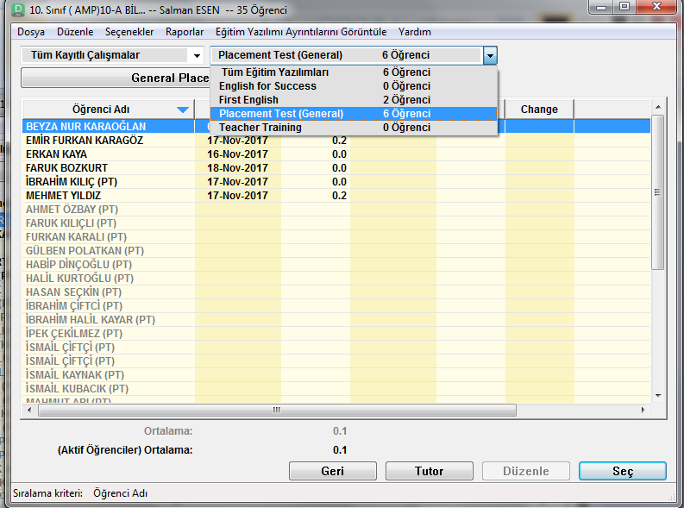
5-Üstteki açılır menüden Placement Test(general) sekmesi seçilir

Slide 6
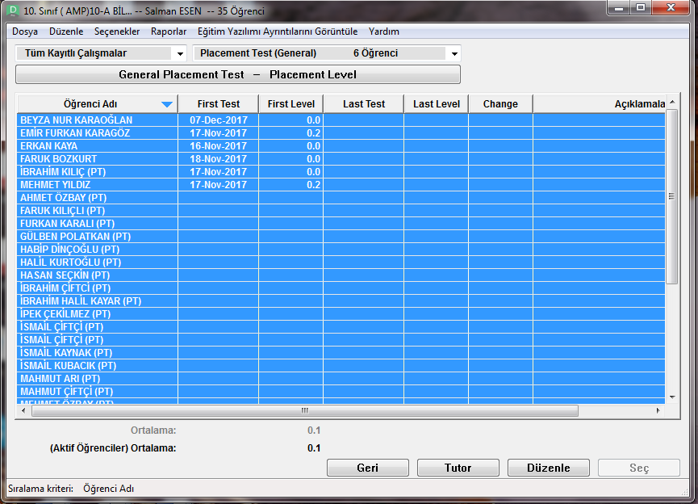
6-Placement Test sekmesi seçildikten sonra Ctrl+A ile sınıf içindeki tüm öğrenciler seçilerek sağ altta bulunan Düzenle butonuna basılır.

Slide 7
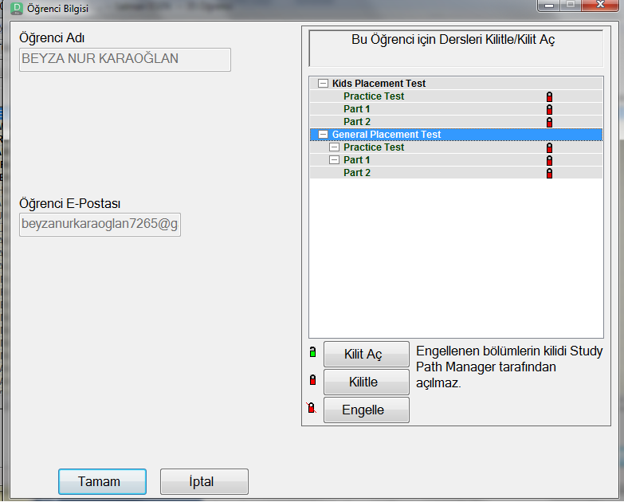
1
2
3
7-Açılan menüden General Placement Test seçilerek mavi olması sağlanır. Daha sonra Kilit aç butonu ve ardından Tamam butonu yıklanarak işlem bitirilir

Slide 8
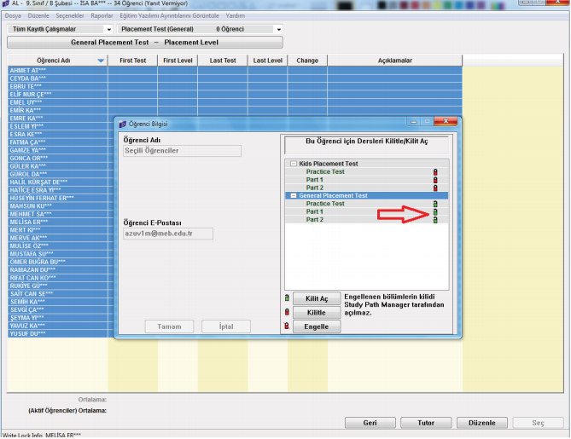
8- Görüldüğü gibi General Placement Test sekmesindeki kilit işareti kırmızıdan yeşile döndü. Artık öğrenci oturum açtığında Placement Test öğrenciye açılacak ve test sonunda yerleştirmesi otomatik olarak yapılacak.

Slide 9
Dyned Courseware
Öğrenci Girişi

Slide 10
1- Dyned Courseware kısayolunu çift tıklar ve açar.

Slide 11
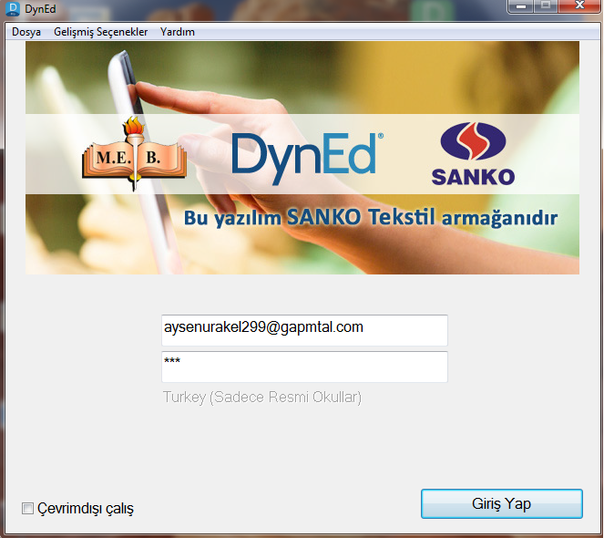
2-Dyned Courseware kısayolundan Öğrenci oturum açma kimliği ve şifresi ile Girilir.

Slide 12
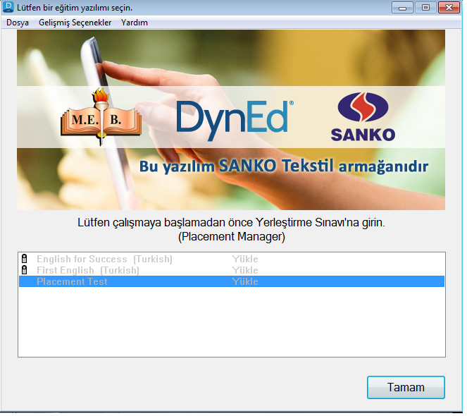
3-Placement tests sekmesi seçilerek tamam butonu tıklanır.

Slide 13
Ve öğrenci yerleştirme sınavına girmeye hazırdır. İlk olarak Practice Test yapılır Ardından asıl test başlar ve bu iki bölüm halindedir. Öğrenciler, ilk oturum açtıklarında yerleştirme sınavına girecekleri, bunun için yeterli zaman ve sessiz ortam ile kulaklık-mikrofon,kesintisiz intrenet gibi araçları sağladıktan sonra başlamaları konusunda mutlaka uyarılmalıdır.

Slide 14
Kontrol Paneli

Slide 15
“Tekrar”
“Beklet/Çalıştır”
“Mikrofon”
“Kulaklık”
“Çıkış”
“Zaman Gösterici”
“Altyazı”
“Türkçe Altyazı”
***İşaretli Öğeleri Lütfen Gerekmedikçe Kullanmayın! Çalışma Verim Notunuz Eksi Değere Düşebilir!
“Geri”
“İleri”

Slide 16
Verimli Çalışma Yöntemleri Listesi

Slide 17
1-Her duyduğum cümleyi Tekrar Düğmesini en az 2 kez kullanarak tekrar dinledim.
2-Her dinlediğim cümleyi Mikrofon Düğmesini en az 1 kez kullanarak söyleyip sesimi kaydettim.
3-Her kaydettiğim cümleyi (kendi sesimi) Kulaklık Düğmesini en az 2 kez kullanarak geri dinledim ve sonra en az bir kez yine Tekrar Düğmesini kullanarak anadilini konuşan kişi ile kendi sesimi karşılaştırdım. Telaffuzumu düzeltmeye çalıştım.

Slide 18
4-Bana bir soru sorulduğunda soruyu acele etmeden,Beklet/Çalıştır Düğmesini ve gerekirse Tekrar Düğmesini kullanarak doğru cevaptan iyice emin olduktan sonra cevapladım.
5-Bu oturumda en az 5 farklı bölümde farklı ünitelerde çalışma yaptım.
6-Daha önce çalıştığım bir üniteyi tekrar ettim.
7-Cümleleri kendime güvenerek ve akıcı olarak söyleyip kaydettim.
8-Dün de DynEd çalıştım.

Slide 19
9-Her gün DynEd’ de çalışma yapmaya gayret ediyorum.
10-Bu oturumda en az 25 dakika aktif olarak çalıştım.

Slide 20
Salman ESEN
İngilizce Öğretmeni

